Slide 1
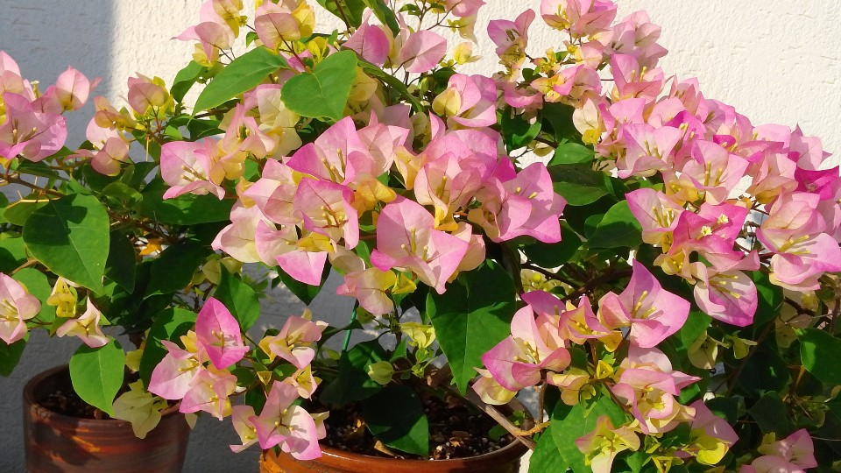
26 いのりの おくぎ
みらい
しと 2:17 - 18

Slide 2
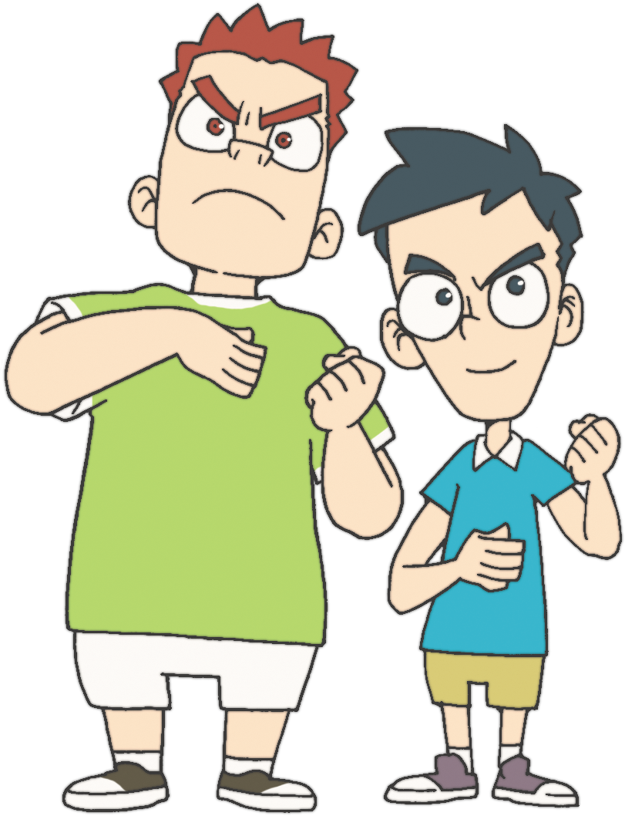

れいてき だいとうりょう

Slide 3
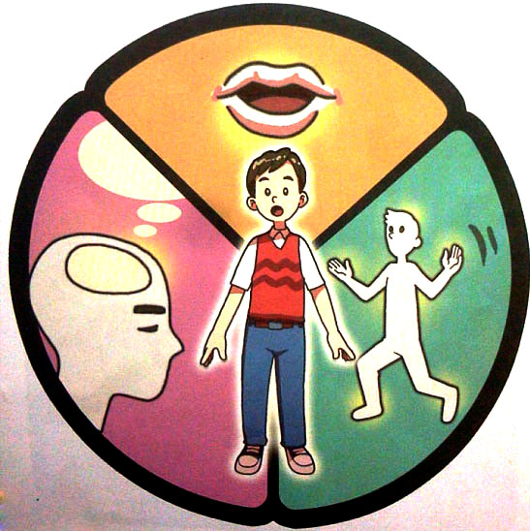
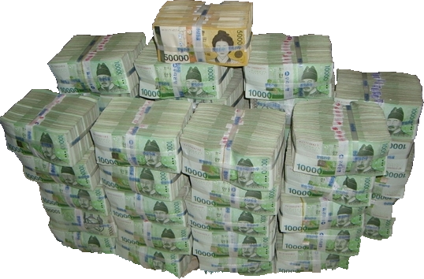
영성 훈련 – 참된 성공
こころ
たましい
かみさまを しんじない
ひとたちは にくてきな ことだけを もとめるように
なります
돈이 최고야!!
かんがえ
からだ

Slide 4
영성 훈련 – 참된 성공
こころ
たましい
ふくいんを もった
レムナントの しゅうちゅうは
ふくいんで よのなかを
いかすように なります
돈이 최고야!!
かんがえ
からだ

Slide 5
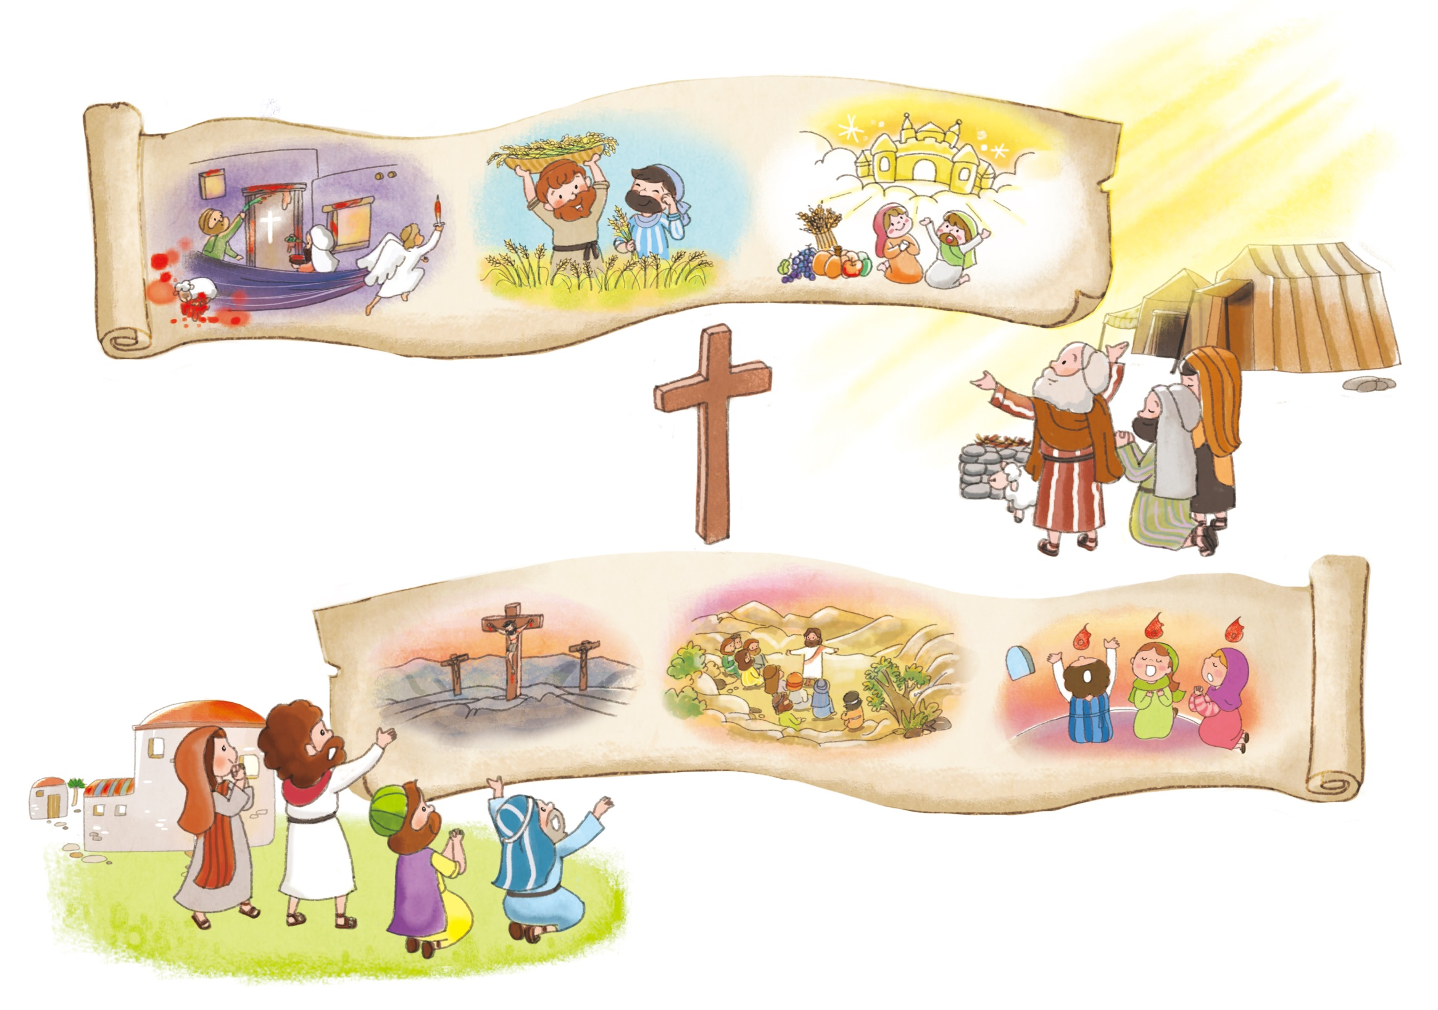
キリストを あじわうと
かみさまの けいりん（もくてき）の なかに
いるように なります。
かみさまの けいかくの
なかに いるという いみです

Slide 6
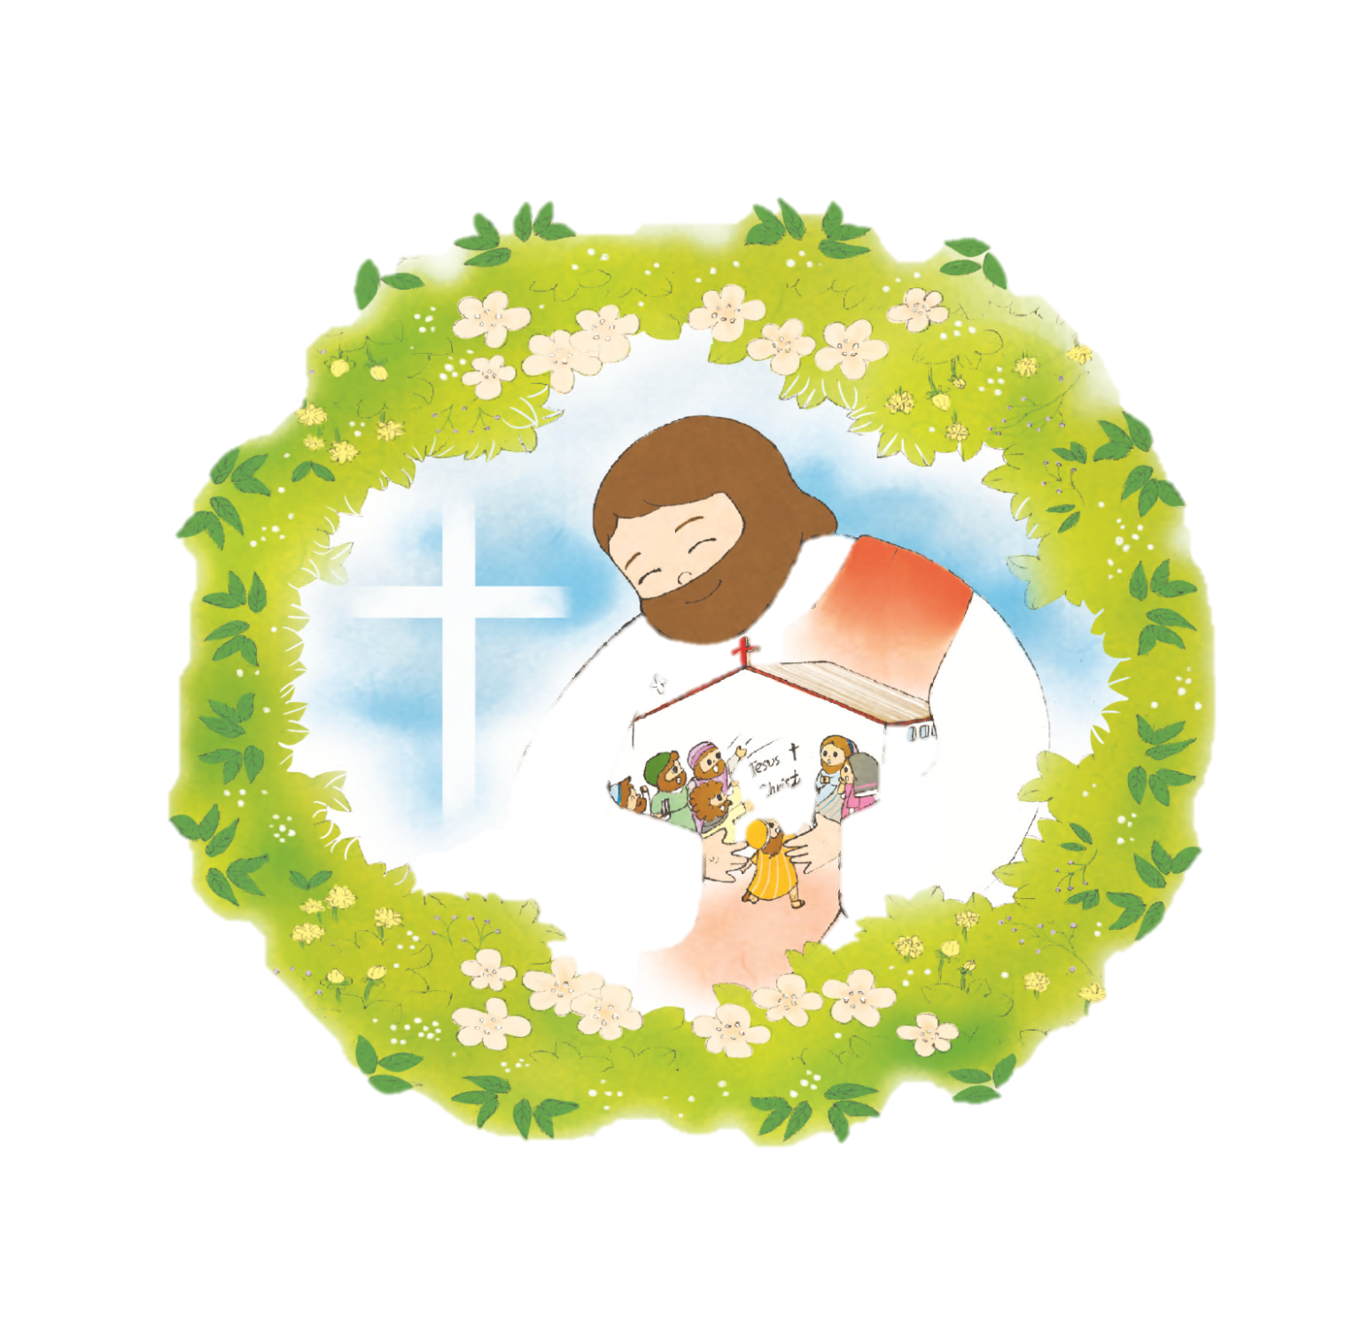
1. さんみいったいの かみさまが
どうこう してくださいます

Slide 7
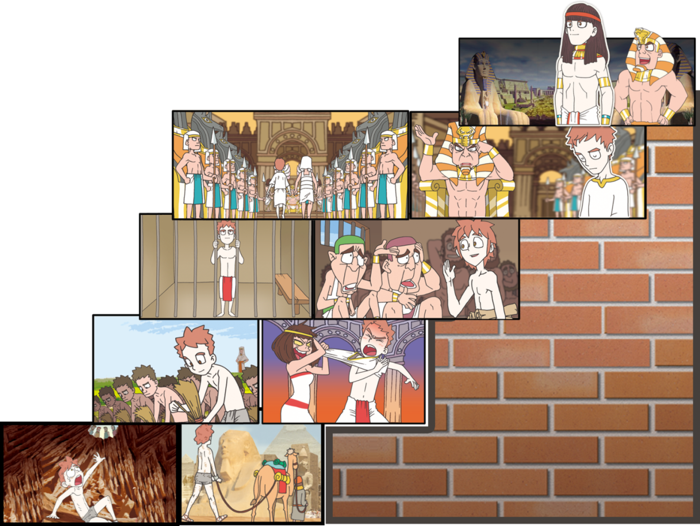
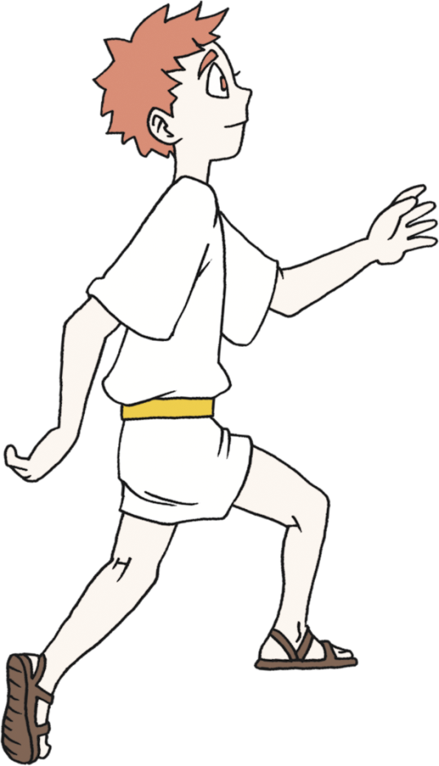
WITH – わたしと ともに
Immauel – わたしたちと ともにOneness – わたしたちの すべての
ことの なかに ともに

Slide 8
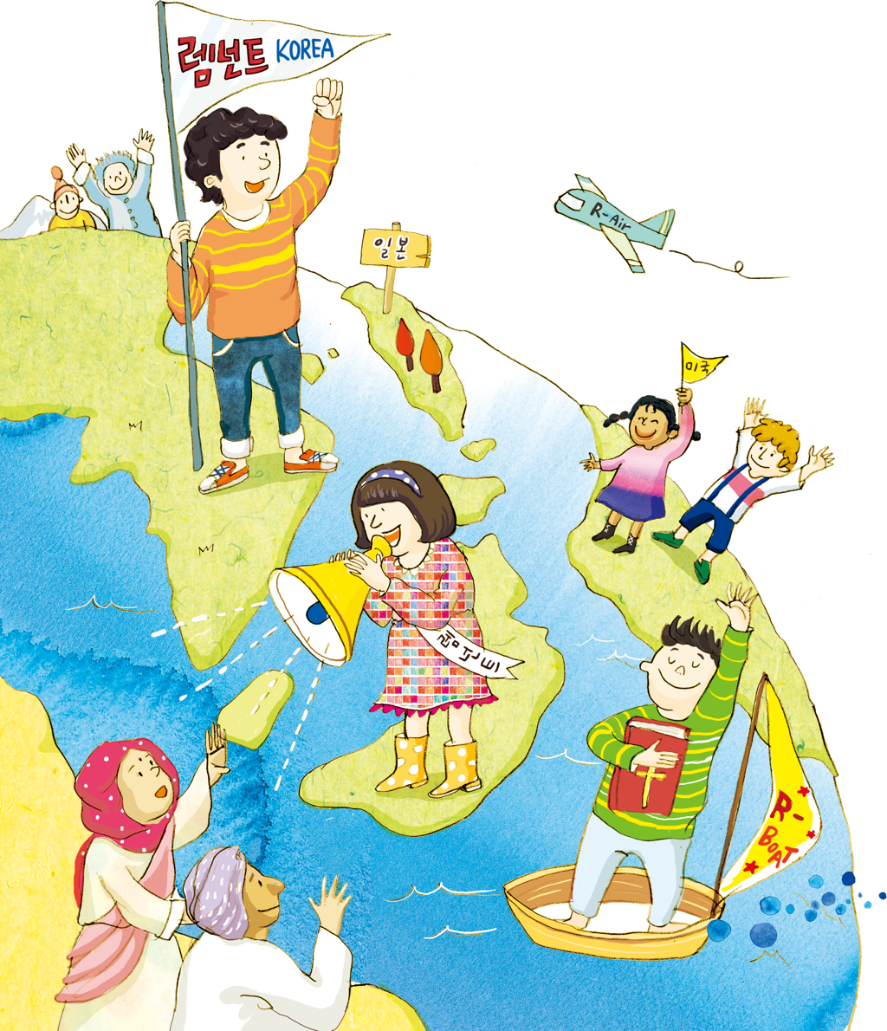
けいやくを もった
レムナントは
ちの はてにまで
ふくいんを つたえる
せかいふくいんかの
しゅじんこうです

Slide 9
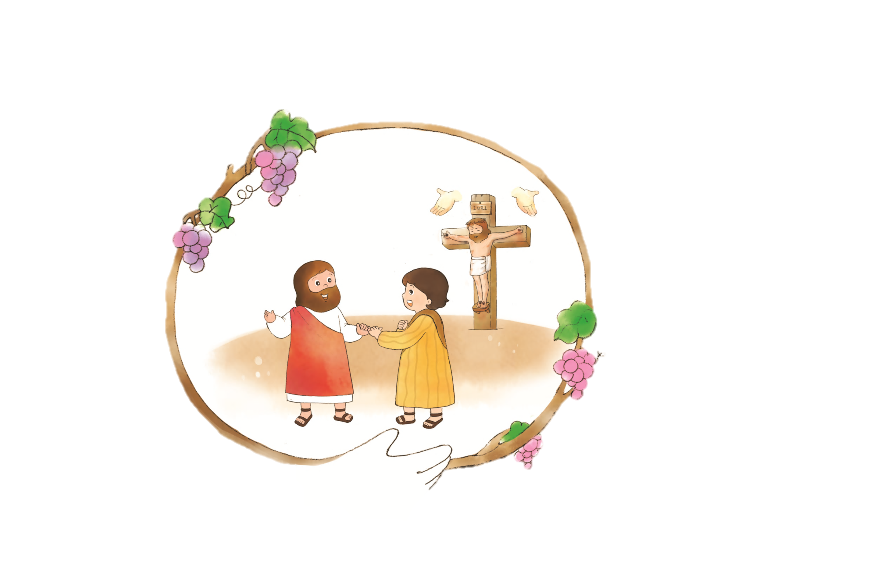
たすけぬし せいれいの
かみさまが ふくいんに あって
わたしたちの みらいを
みちびいて おられます

Slide 10
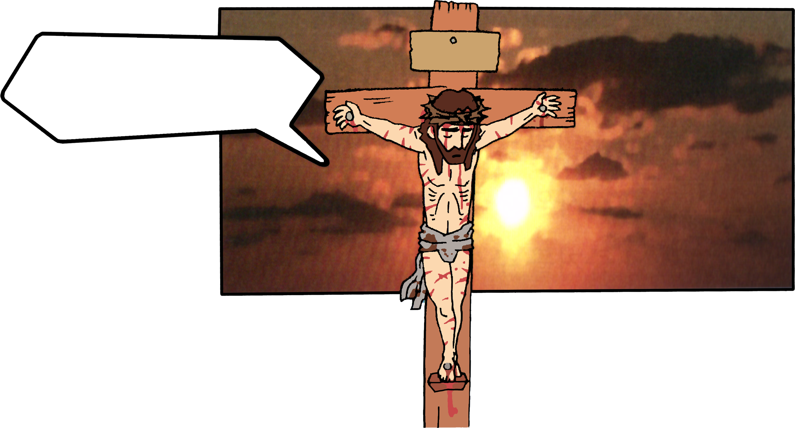
2. みらいに ついての メッセージを あたえて くださいました
かんりょうした！

Slide 11
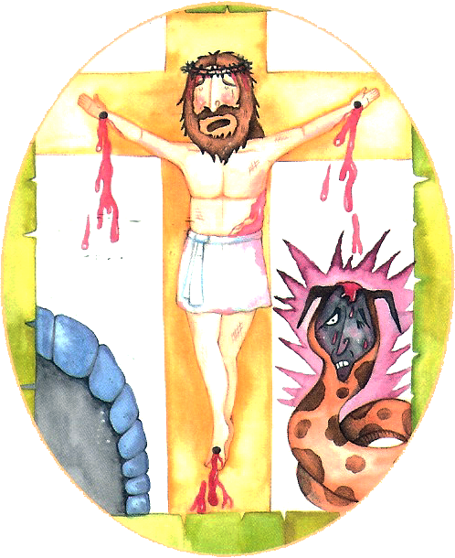
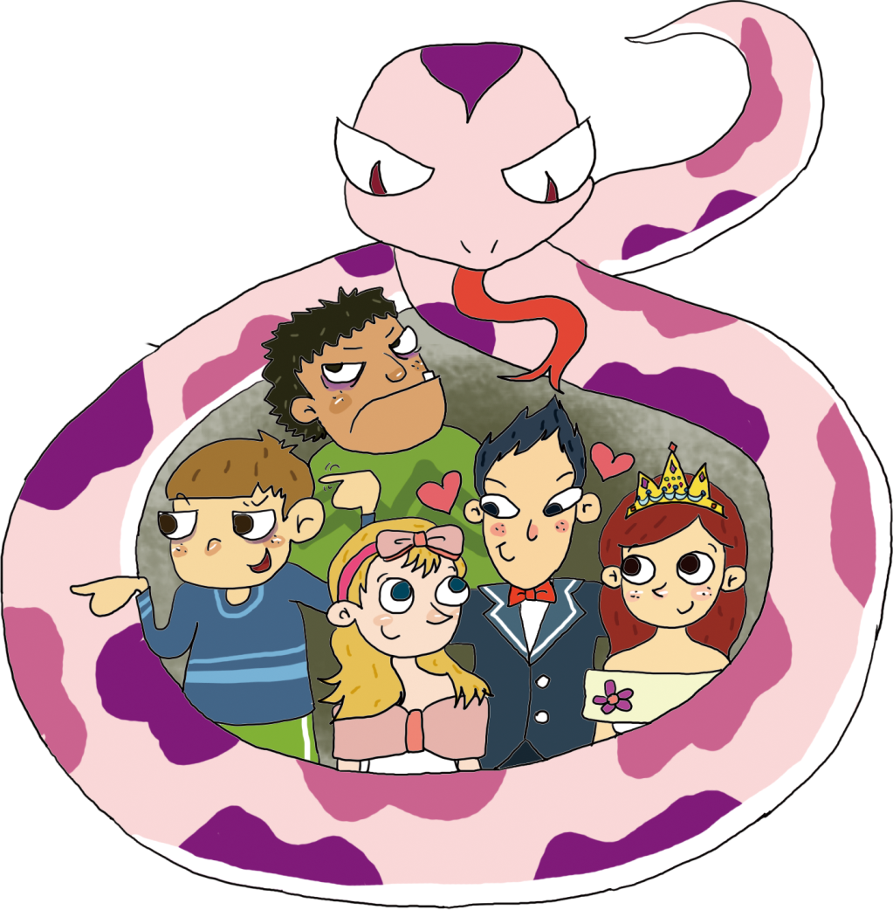
すべての くにの ひとびとに
いって ふくいんを つたえなさい

Slide 12

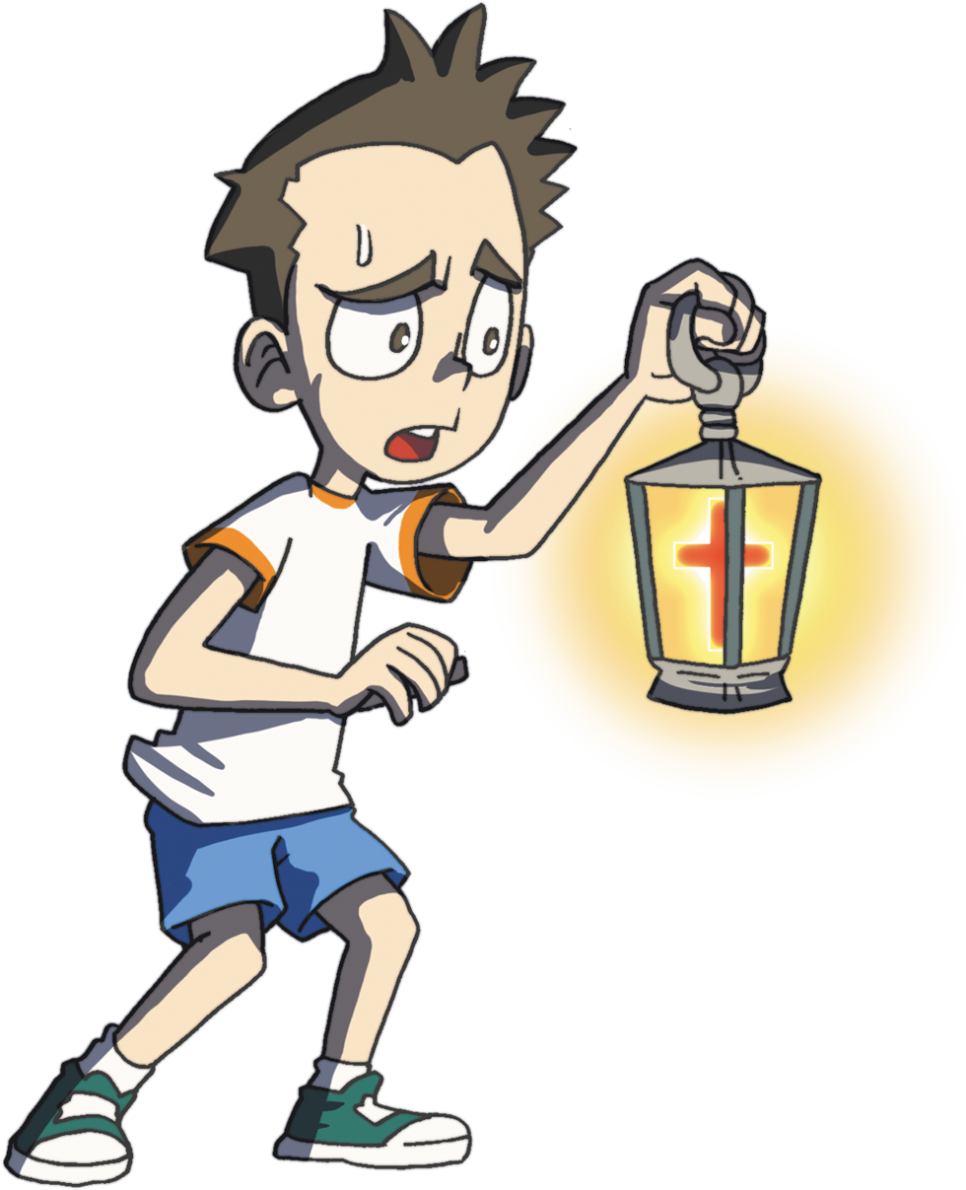
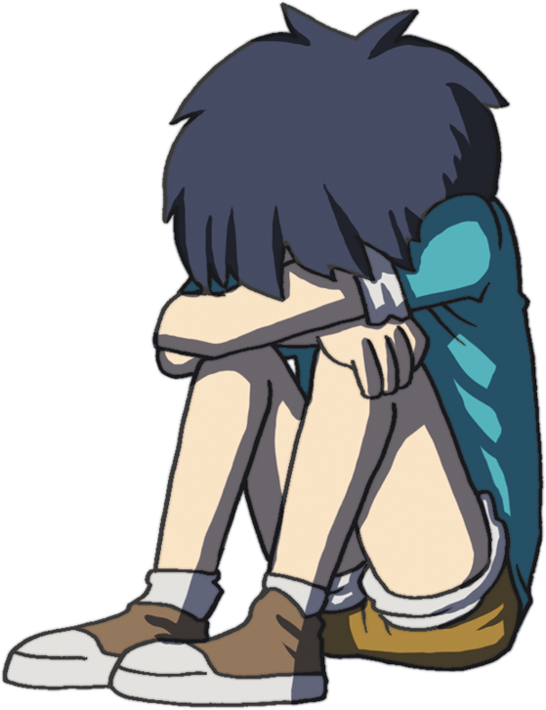
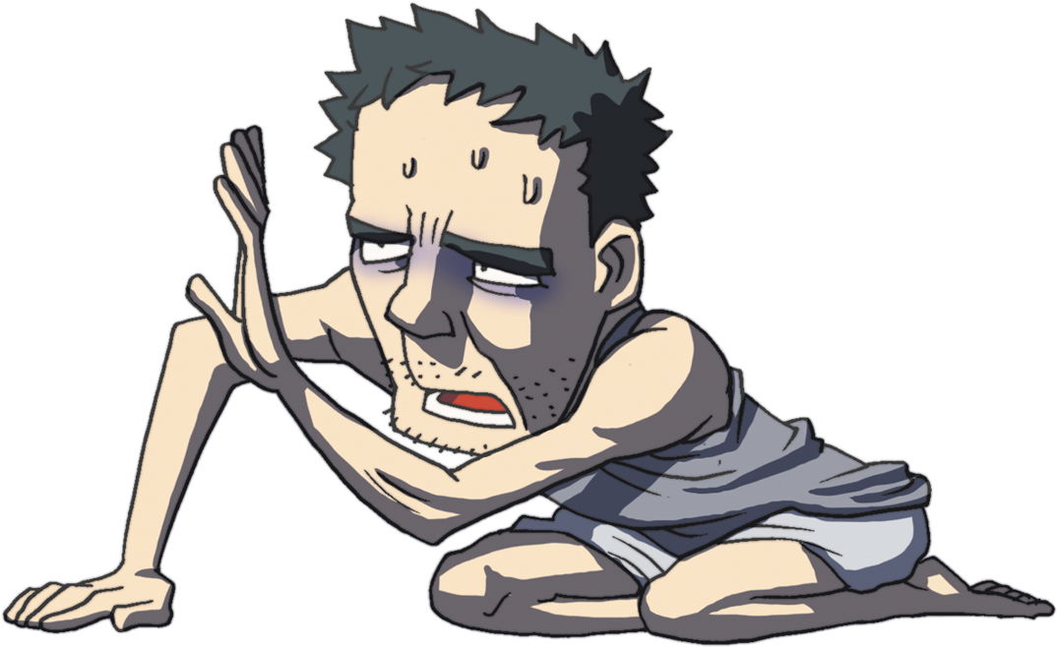

ぜんせかいに でていき
すべての つくられた ものに ふくいんを つたえなさい

Slide 13
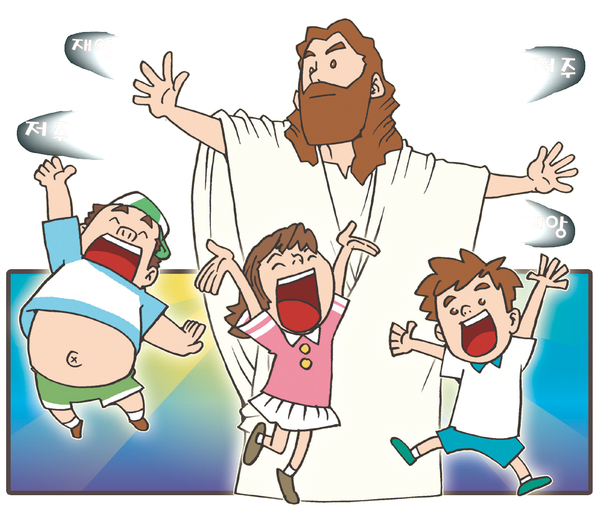
つぎの せだいに ついての
かみさまの ビジョンを みましょう

Slide 14
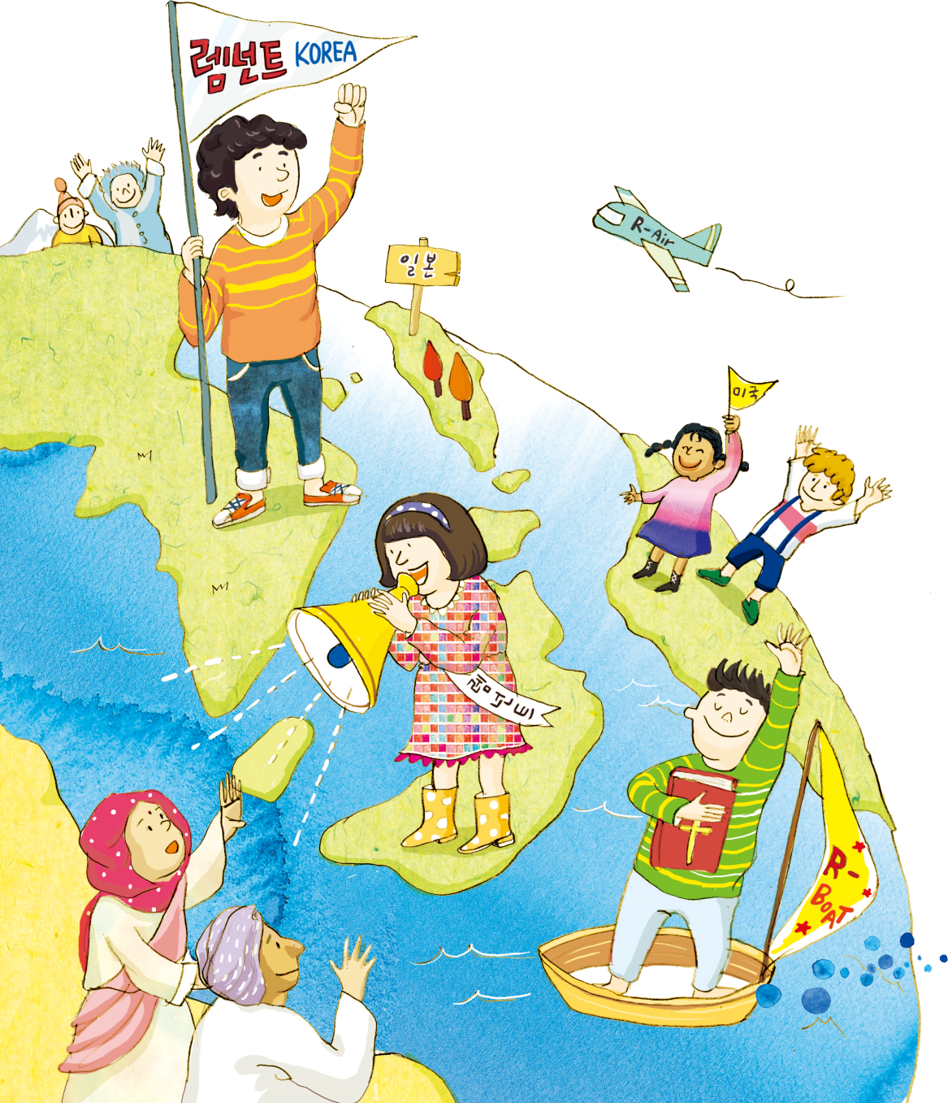
ちのはてにまで
ふくいんを つたえる
でんどうしゃの
しゅくふくを
あじわいましょう

Slide 15
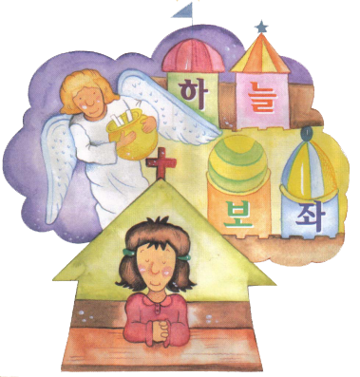
3. みらいを さきどりして みて じゅんびを はじめましょう

Slide 16
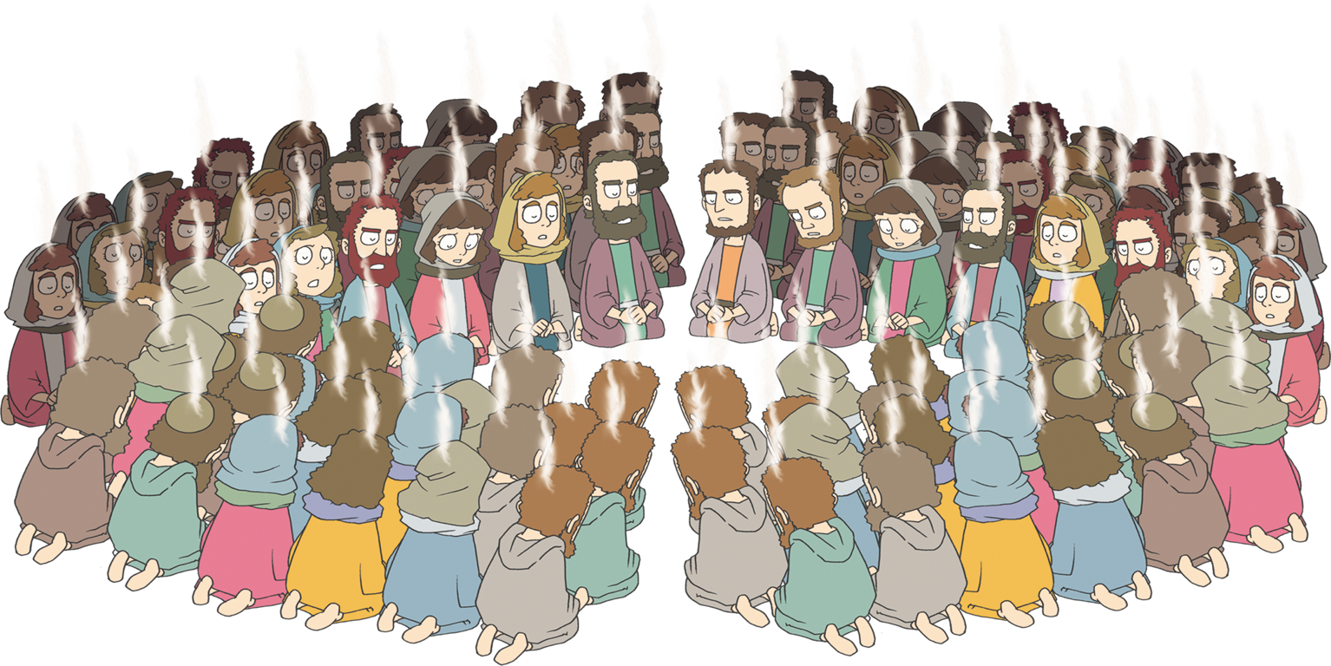
こころを ひとつにして ただ
いのりに せんねんする
レムナントに なりましょう

Slide 17
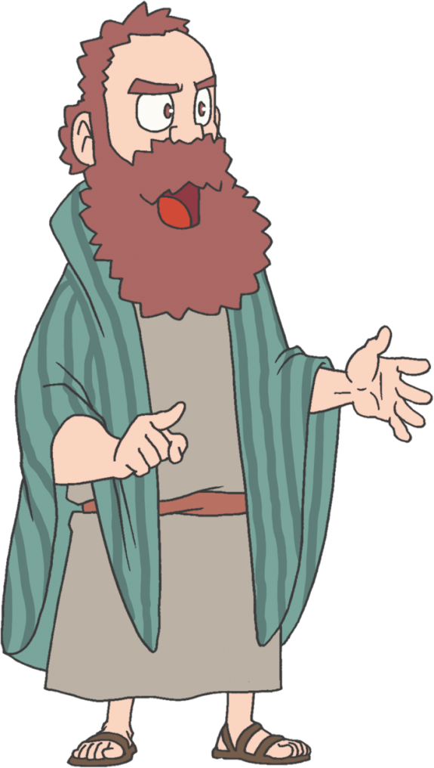
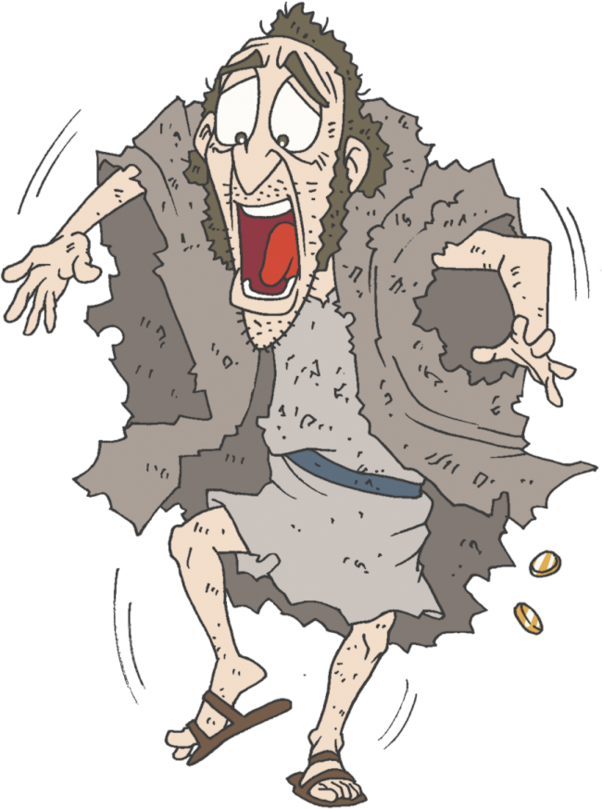
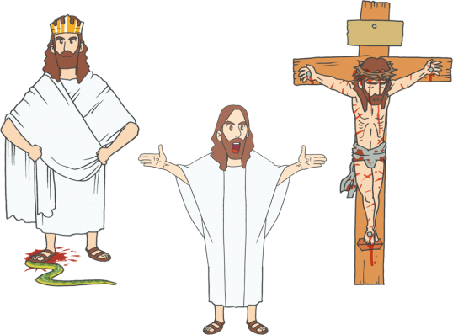
サマリヤのような げんばに
イエス・キリストの みなを
つたえましょう
Notes:
이미지출처 : https://blog.naver.com/hn0207/221555866669

Slide 18
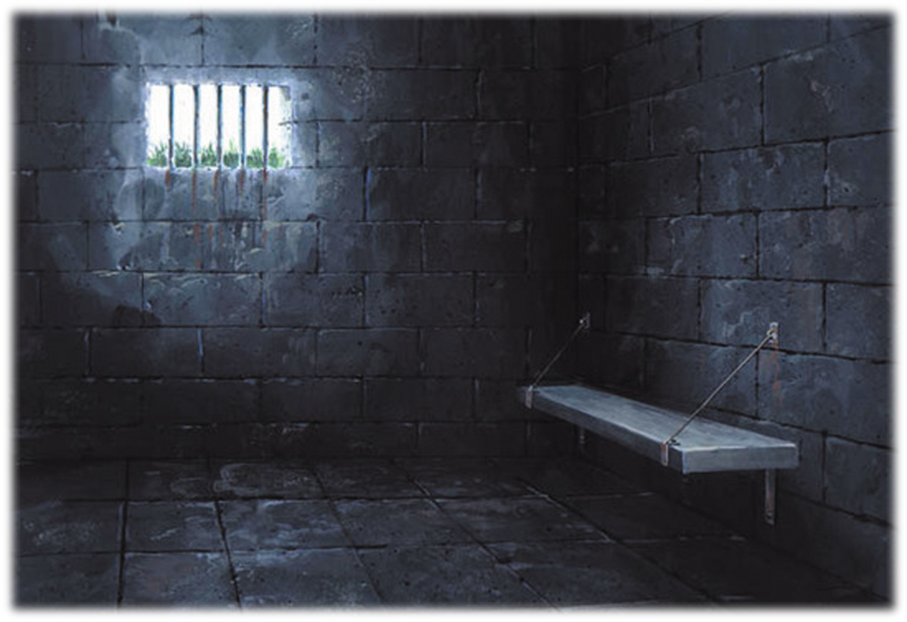
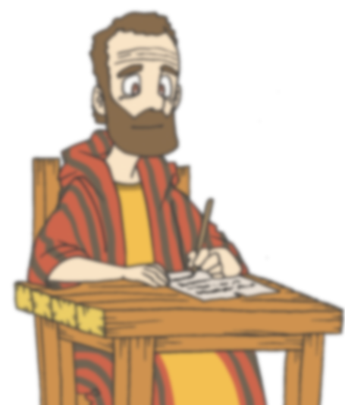
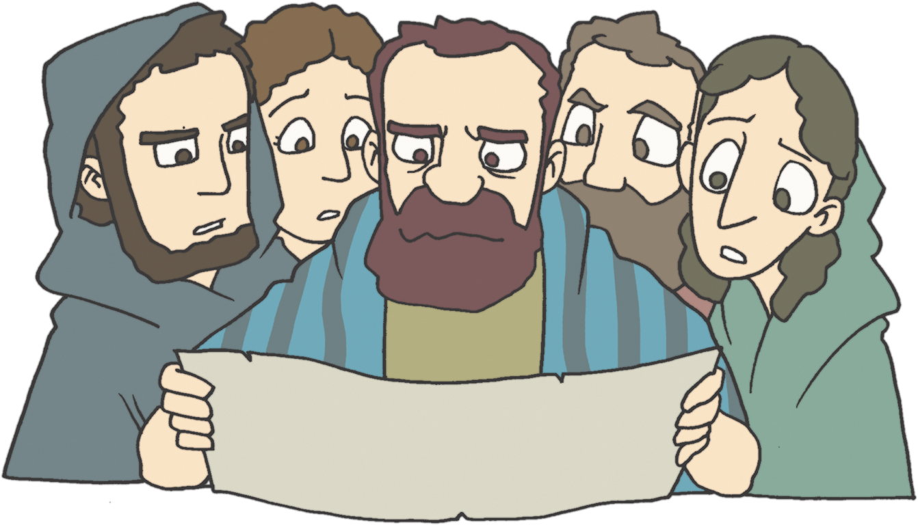
かんなんと もんだいが あっても
でんどうと せんきょうに
オールインする きょうかいが
たてられるように いのりましょう
エペソ、ピリピ
ピレモン、コロサイ
Notes:
이미지출처 : https://blog.naver.com/hn0207/221555866669

Slide 19
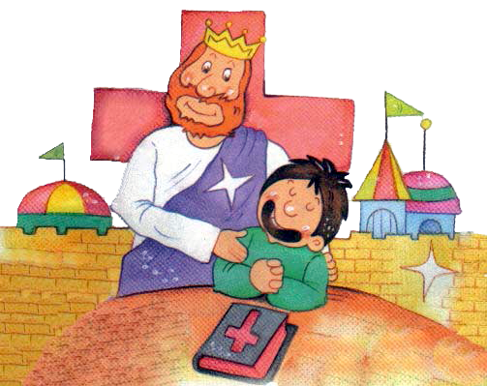
せいれいの みちびきを
うけるように
しゅうちゅういのりを しましょう
Notes:
이미지출처 : https://blog.naver.com/hn0207/221555866669

Slide 20
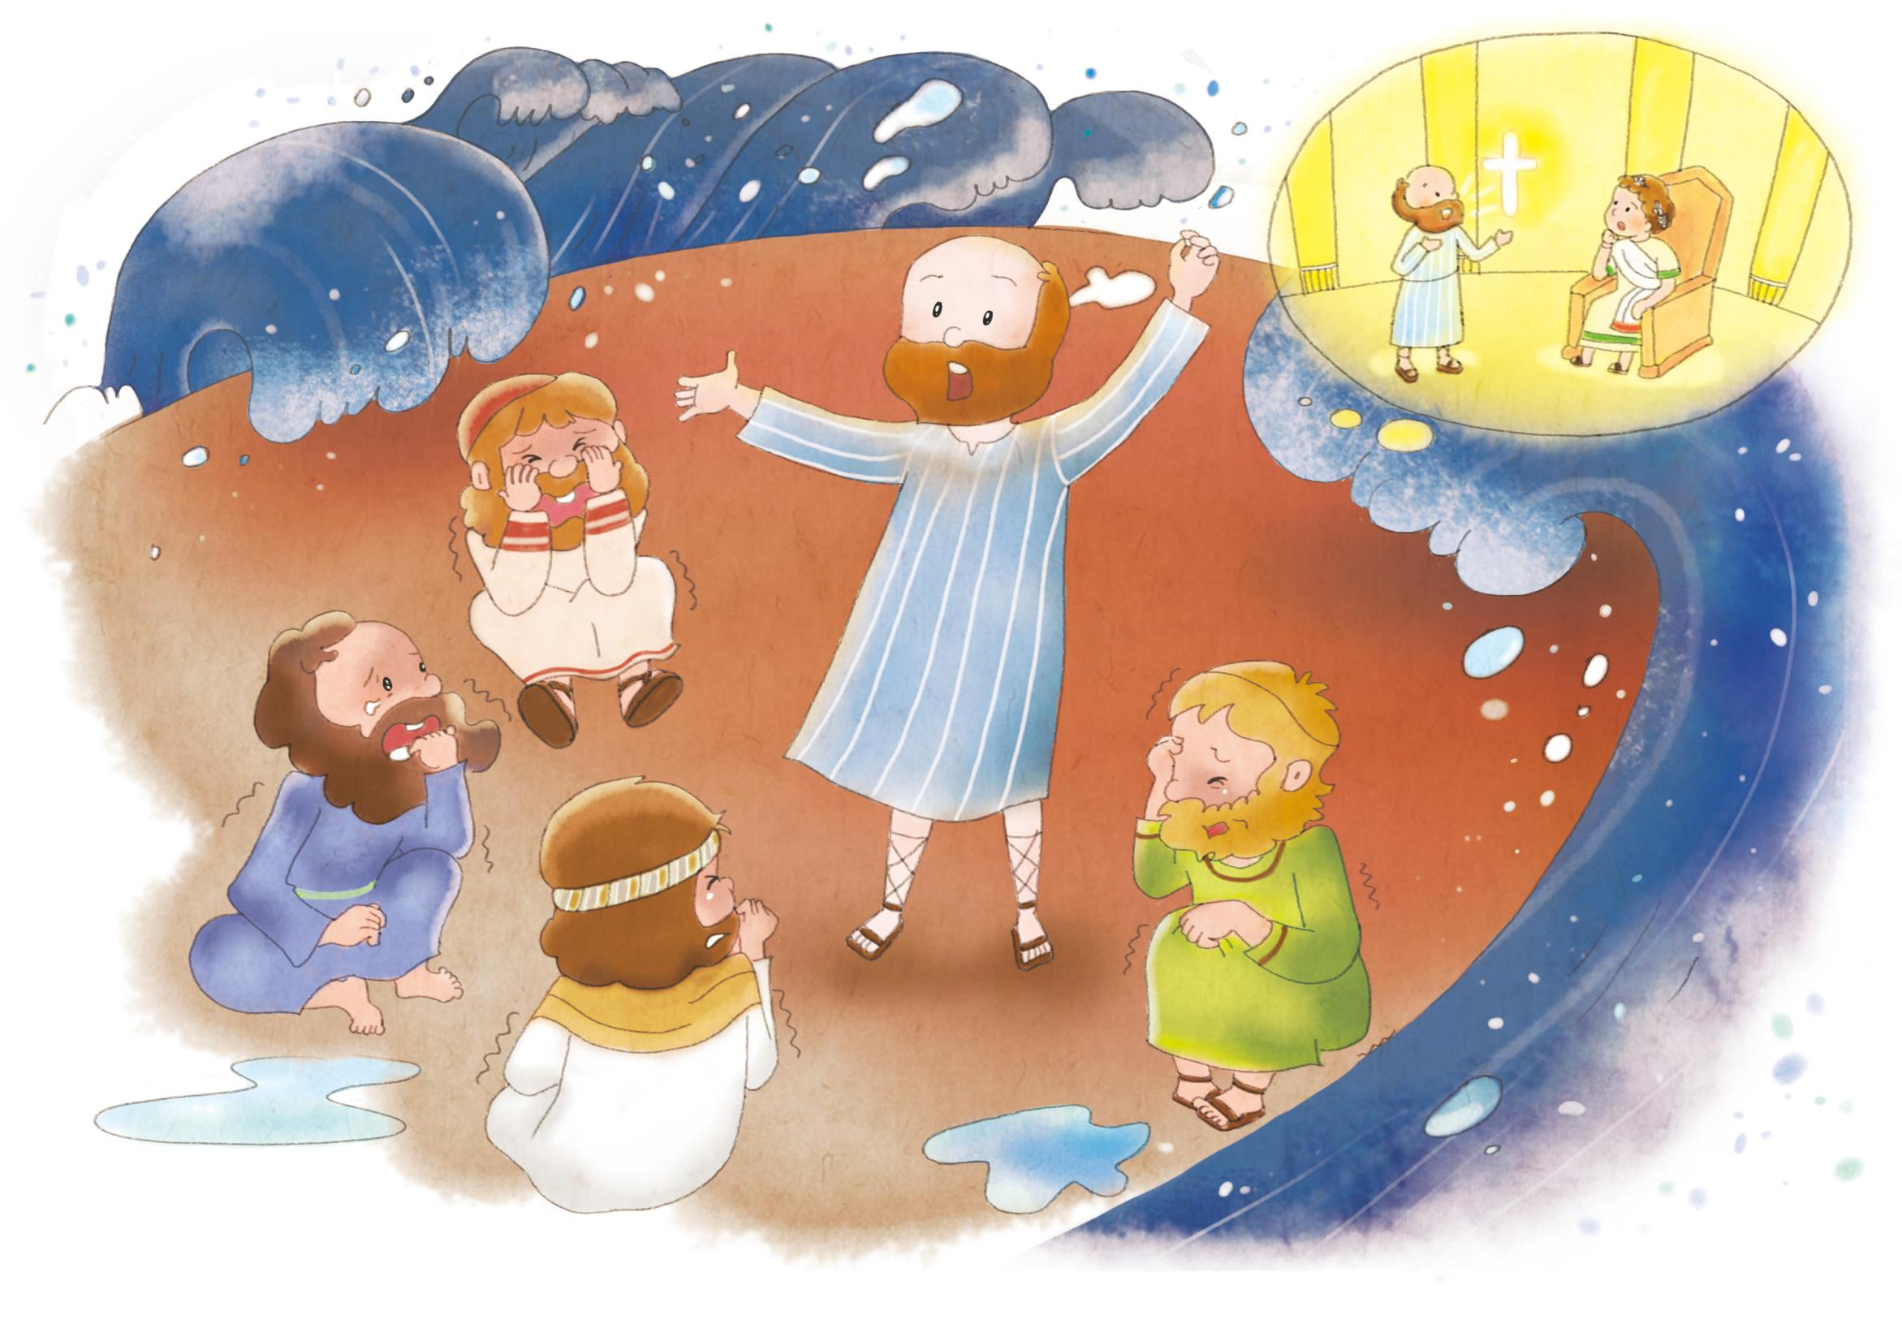
ローマも みなければ ならない
ローマでも あかししなければ
ならない
おそれては いけない パウロ。
あなたは カイザルの まえに
たちます･･･
Notes:
이미지출처 : https://blog.naver.com/hn0207/221555866669

Slide 21
P - Practice ゆめを なしとげる わたしの じんせいさくひん
C – Covenant ふくいんによって しあわせな わたしが
にぎった けいやく
V – Vision かみさまの けいかくの なかに ある わたしの ビジョン
D - Dream かみさまが くださる わたしの りめんけいやく
I – Image いのりで いきいきと えがく わたしの こたえ

Slide 22



フォ
ー
ラム
し
て
こく
いん
し
よう
みことばの なかで いちばん こころに
のこった ことを フォーラムしよう
いのりの おくぎ-みらいについて
フォーラムしよう
こんしゅう じっせんすることに ついて
フォーラムしよう

